Slide 1


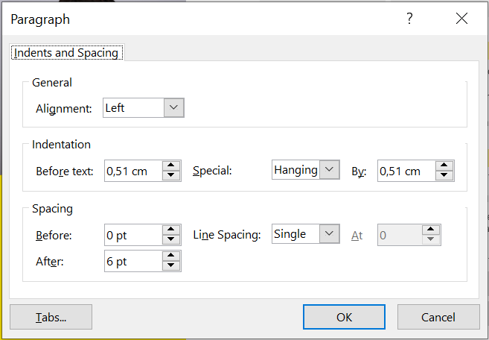



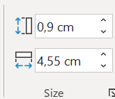


1. Expériences professionnelles
2. Projets internes
3. Formations suivies
PARCOURS ET FORMATION
Yaniv a intégré le département Data & Analytics du département FSO du cabinet EY en Avril 2024. Il a 3 ans d’expérience dans les domaines de Data Science et Data Engineering avec une expertise en analyse de données ainsi qu’une forte expérience en data platform.
Avant de rejoindre EY, Il a travaillé en tant que Data Engineer pour une compagnie spécialisée en Data.
Il est titulaire d’un diplôme d’ingénieur de l’école Centrale de Lille, avec une spécialisation Intelligence Artificielle et Sciences des données.
EY Interstate light 10 avec bullets en triangle ey jaune
COMPETENCES
Yaniv Benichou
EY Interstate light 10 avec bullets en triangle ey jaune
Analyse et traitement de données
Machine Learning
Data Platform
Data Quality
Data Engineering
Bases de données
Programmation
Data visualisation
Gestion des données
Pipelines ETL/ELT
Cloud Engineering
Langues : Français et Anglais
Senior – Data & Analytics
+33 1 46 93 45 63
yaniv.benichou@fr.ey.com
Data Mining
Data Quality
Data Engineering
Base CV T1 FY26
Cloud
Databricks
Snowflake
OUTILS TECHNIQUES
Python
SQL
Guidewire
EY interstate 9 couleur texte :
couleur rect :
Git
Azure
Pipeline ETL/ELT

Slide 2

Yaniv Benichou
Staff/Assistant – Data & Analytics
Base CV T1 FY26
1. Expériences professionnelles
2. Projets internes
3. Formations suivies
EXPERIENCES PROFESIONNELLES (1/2)
Pour une grande assurance : Développeur Data Pipeline (1 an) (01/2025 – 06/2025)
Développement et configuration de solutions d'assurance avec la suite GuideWire, incluant la création et modification d'entités dans le modèle de données selon les spécifications métiers
Implémentation d'intégrations complexes entre GuideWire et les systèmes existants via requêtes SQL optimisées dans PostgreSQL
Administration de l'environnement GuideWire sur serveurs Linux et gestion du code source via Git (Bitbucket), garantissant stabilité et traçabilité des modifications
Diagnostic et résolution des anomalies détectées lors des phases de test et de recette, assurant la conformité des configurations GuideWire aux exigences métiers
Langages/Outils : SQL, Python, Guidewire
Plateforme/OS : AWS Workspace
Compétences : gestion de bases de données, Script d’automatisation, versionning, Guidewire.
Pour une grande assurance mutualiste : Construction d’une Data Platform sur Azure. (4 mois) (04/2024 – 08/2024)
Mise en place d'un service Azure Data Factory pour l'orchestration des données.
Stockage des données dans un Data Lake.
Implémentation des règles métiers et de contrôle de qualité de données sur Databricks.
Mise en place d’un environnement Databricks pour le traitement des données.
Optimisation des traitements en utilisant Spark et SQL.
Evaluation des performances personnalisées des pipelines ETL.
Déploiement sur Azure.
Langages/Outils : Spark, Python, Databricks
Plateforme/OS : Azure
Compétences : Data Platform, acquis technique en services cloud Azure, analyse sur des grands volumes de données, synthèse visuelle des résultats
Projet EY : Développement et déploiement d’une application IA et NLP
(6 mois) (10/2023 – 04/2024)
Création de la base de données à partir du scraping d'articles financiers provenant de 6 sources différentes.
Contribution au développement d’un moteur de recherche fondé sur un modèle de langage à grande échelle (LLM) (GPT).
Construction d'une application web et gestion de l'UX pour les utilisateurs.
Développement d’une partie de l’architecture fonctionnelle des données et de sa pipeline ETL.
Création d’une solution d'automatisation de mise à jour de la base de données, optimisant la gestion des données et assurant la pertinence des résultats pour les utilisateurs.
Langages/Outils : Python, Web Scraping
Plateforme/OS : Streamlit
Compétences : Data Mining, Web Scraping, analyse sur des grands volumes de données, synthèse visuelle des résultats

Slide 3
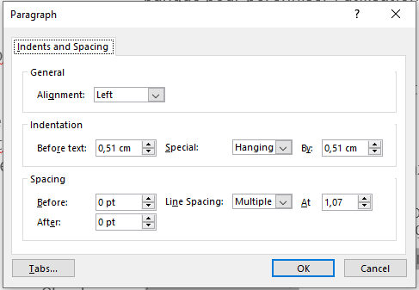
Yaniv Benichou
Staff/Assistant – Data & Analytics
Base CV T1 FY26
1. Expériences professionnelles
2. Projets internes
3. Formations suivies
EXPERIENCES PROFESIONNELLES (2/2)
Pour une grande banque : Conversion automatique de script SAS en base SQL (2 mois) (10/2024 – 12/2024)
Extraction et traitement de données structurées provenant de plusieurs scripts SAS
Traitement des scripts et conversion automatisée en script SQL.
Gestion des opérations sur les tables SQL.
Génération de données synthétiques avec un LLM pour l'insertion dans la base de données.
Langages/Outils : SAS, SQL
Plateforme/OS : QT
Compétences : Traitement de données, acquis technique en SQL, Prompt Engineering.
Pour une grande banque : Développement d’une plateforme Power Apps (2 mois) (04/2024 – 05/2024)
Conception et développement d'une application PowerApps pour la gestion de portefeuilles clients au sein d'une grande banque, optimisant le suivi et l'analyse des investissements
Implémentation d'une interface intuitive permettant aux conseillers financiers d'accéder rapidement aux données clients et de prendre des décisions éclairées
Intégration de la solution avec les systèmes existants de la banque, assurant une synchronisation efficace des données financières
Langages/Outils : Power Apps
Plateforme/OS : Power Platform
Compétences : UX Design, MS Office, Power Platform
Pour un organisme de formation en Data : Data Engineer (1 an) (09/2022 – 09/2023)
Contribution à la définition du parcours pédagogique des apprenants.
Création de modules techniques sur les différentes notions essentielles en Data Engineering et DevOps.
Formateur pour plusieurs grands groupes du CAC40.
Suivi des performances de la chaine de bout en bout, de la récupération des données jusqu'au déploiement dans le cloud.
Création et optimisation des pipelines ETL.
Langages/Outils : Python, SQL
Plateforme/OS : Cloud AWS
Compétences : gestion de bases de données, Cloud Engineering, acquis technique en SQL et Python.
EY Interstate Bold 10
EY Interstate Light
10

Slide 4
Yaniv Benichou
Staff/Assistant – Data & Analytics
Base CV T1 FY26
1. Expériences professionnelles
2. Projets internes
3. Formations suivies
PROJETS INTERNES
Développement de l’application CV Interpretator (2024 - 2025)
Référent technique et développeur d'une application streamlit pour l'analyse de CV, intégrant OCR et base de données vectorielles pour une exploitation intelligente des profils professionnels.
Encadrement et suivi d’un groupe d'étudiants centraliens et de membres de l'équipe sur les aspects avancés du développement Python et de l'intégration d'algorithmes d'extraction de données.
Conception et implémentation de l'architecture complète de l'application, de l'OCR à l'interface utilisateur, en passant par le stockage des données.
Développement d'algorithmes de matching entre missions et CV, optimisant le processus de sélection des profils les plus adaptés aux besoins projets.
Mise en place de KPIs permettant d'identifier les besoins en formation de l'équipe basé sur l'analyse des compétences disponibles et requises.
Langages/Outils : Python
Plateforme/OS : Streamlit + Qdrant
Compétences : Deep Learning, Data management, acquis technique sur les bases de données, project management, encadrement d’une équipe

Slide 5
Yaniv Benichou
Staff/Assistant – Data & Analytics
Base CV T1 FY26
1. Expériences professionnelles
2. Projets internes
3. Formations suivies
FORMATIONS TERMINEES
The Python Bible : Everything you need to program in Python
2021
Data Scientist Training Course Bootcamp
Mars 2022
Data Engineering Training Course Bootcamp
Septembre 2022
Guidewire Certified Specialist DataHub
Janvier 2025
Databricks – Data Engineer Associate
Septembre 2024
Snowflake – Bootcamp training
Decembre 2024
FORMATIONS EN COURS
SAS Programming
(En cours – 80%)
SAS Viya Administration
(En cours – 50%)

